Slide 1

SABD Progetto 2 – 2021/22
Diana Pasquali 0306320, Giacomo Lorenzo Rossi 0292400

Slide 2







Framework utilizzati
kafka
flink
prometheus
DOCKER
REDIS
GRAFANA

Slide 3
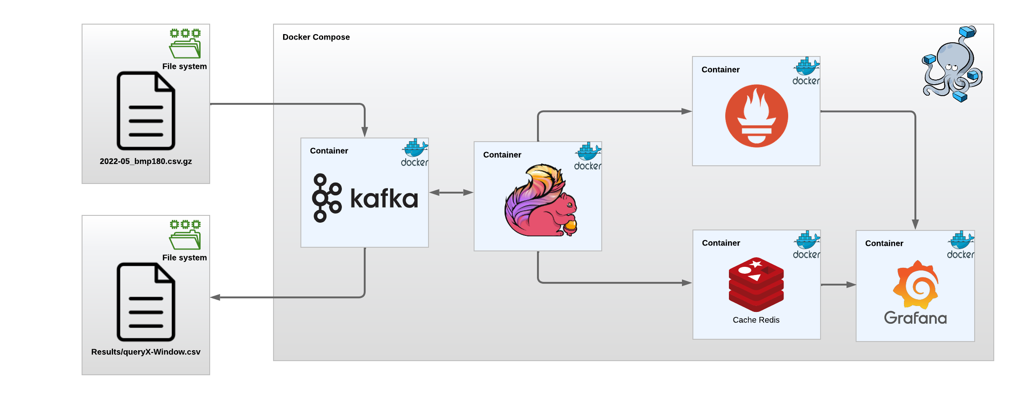
ARCHITETTURA

Slide 4

Data ingestion
E’ stato utilizzato Kafka per effettuare l’ingestion dei dati verso il framework di processamento.
I dati da utilizzare e inviare al processamento sono recuperati dal dataset 2022-05_bmp180.csv
Per simulare l’arrivo dei dati in tempo reale, viengono prima ordinate le osservazioni in base al loro timestamp e successivamente pubblicate da un Kafka Producer (applicazione Java dockerizzata) sul topic input-records.
Per poter rendere realistico l’invio dei dati in tempo reale al framework di data stream processing, i vari record sono pubblicati sul topic Kafka con un intervallo di tempo pari al differenza tra il timestamp del record e il successivo.
Per velocizzare la simulazione, tale intervallo temporale è stato diviso per un fattore di velocizzazione costante 5.000.000.

Slide 5
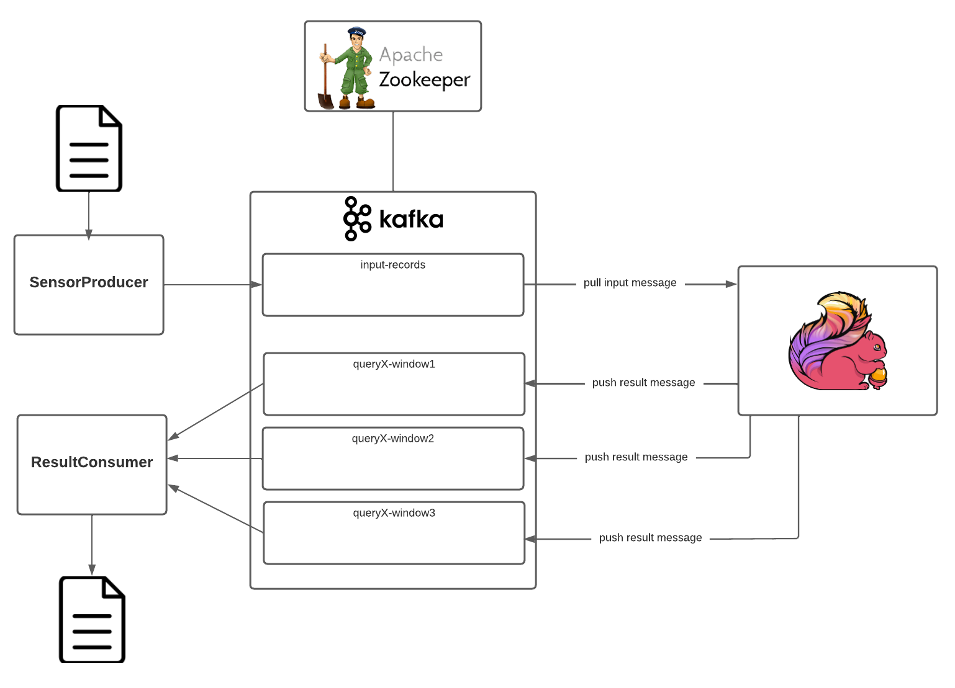
KAFKa
Al termine del processamento dei dati, i risultati devono essere memorizzati all’interno di file csv.
Per permettere ciò, i risultati vengono pubblicati sul Kafka broker tramite un Kafka sink built-in di Flink.
A seconda della tipologia della finestra e della tipologia della query, i risultati vengono pubblicati su un diverso Kafka topic queryX-window (e.g: query1-Hour).
Il ResultConsumer (altra applicazione Java containerizzata) si sottoscriverà a tutti topic che iniziano per la stringa "query", cosa resa possibile da una semplice regular expression.

Slide 6


processamento
Query 1
Per i sensori che hanno id < 10000, trovare il numero di misurazioni totali e la temperatura media. Per calcolare questa query è necessario effettuare il processamento usando delle TumblingWindow basate su Event Time con finestra temporale di:
Query 2
Trovare le top-5 location in tempo reale che hanno il valore medio della temperatura più alto e la top-5 location in tempo reale che hanno il valore medio della temperatura più basso. Per calcolare questa query è necessario effettuare il processamento usando delle TumblingWindows basate su Event Time ogni:
1 ora
1 settimana
Dall’inizio del dataset
1 ora
1 giorno
1 settimana

Slide 7
processamento
Query 3
Considerare le coordinate di latitudine e di longitudine incluse nell'area geografica identificata dalle coordinate di latitudine e longitudine pari a (38°, 2°) e (58°, 30°). Dividere tale area usando una griglia 4x4 e identificare ciascuna cella della griglia a partire da quella nell'angolo in alto a sx fino a quella nell'angolo in basso a dx, usando il nome «cell_X», dove X è l'id della cella che va da 0 a 15. Per ogni cella, trovare la media e la mediana della temperatura tenendo conto dei valori emessi dai sensori che sono localizzati all'interno di tale cella. Per calcolare questa query è necessario effettuare il processamento usando delle Tumbling Windows basate su Event Time ogni:
1 ora
1 giorno
1 settimana

Slide 8
Struttura delle query
Tutte le query in Flink hanno una struttura comune, perché estendono una classe astratta Query con i seguenti metodi:
sourceAndFilteringConfiguration(): metodo astratto che ha il compito di impostare la sorgente della query e di implementare il pre-processamento dei record in arrivo da essa.
queryConfiguration(): metodo astratto che definisce la topologia del processamento della query. Questo metodo viene invocato 3 volte per ogni query, in modo da calcolare i risultati delle finestre in contemporanea.
sinkConfiguration(): metodo astratto che definisce i sink di output per la query, in particolare Redis e il sink Kafka per il salvataggio su CSV. Questo metodo viene invocato 3 volte per ogni query, per salvare su Redis/CSV i risultati della query su ciascuna delle finestre.
execute(): metodo implementato dalla classe astratta che permette di avviare il processamento una volta eseguiti i tre metodi precedenti.

Slide 9
Query 1
sourceAndFilteringConfiguration():
Il Query1RecordDeserializer deserializza le stringhe JSON provenienti da Kafka in oggetti Query1Record.
fromSource(): crea un Datastream, imposta la WatermarkStrategy con ritardo massimo di 60s e assegnando i timestamp EventTime nel Query1Record.
filter(): La classe RecordFilter1 filtra i Query1Record eliminando quelli con temperature outlier, cioè prendendo solo i record con temperature misurate comprese tra la minima e la massima mai registrate sulla Terra. Inoltre esclude tutti i record con sensor_id >= 10000 e i Query1Record con almeno un campo di interesse nullo tra sensor_id, timestamp e temperature.
queryConfiguration():
keyBy(): imposta la chiave sensorId al Query1Record
window(): imposta la finestra (Hour, Week o FromStart)
aggregate(): le classi AverageAggregator1 e Query1ProcessWindowFunction implementano il calcolo della media per ogni sensore nella finestra e restituisce oggetti di tipo Query1Result.
map(): MetricRichMapFunction<Query1Result> crea le due metriche di performance e throughput raccolte da Prometheus.
sinkConfiguration():
La classe RedisHashSink1 permette di salvare i Query1Result in forma di hash Redis, implementando la classe astratta creata ad-hoc RedisHashSink<Query1Result>

Slide 10
Query 2
sourceAndFilteringConfiguration():
Il Query2RecordDeserializer deserializza le stringhe JSON provenienti da Kafka in oggetti Query2Record.
fromSource(): crea un Datastream, imposta la WatermarkStrategy con ritardo massimo di 60s e assegnando i timestamp EventTime nel Query2Record.
filter(): La classe RecordFilter2 filtra i Query2Record eliminando quelli con temperature outlier, cioè prendendo solo i record con temperature misurate comprese tra la minima e la massima mai registrate sulla Terra. Inoltre esclude tutti i record che hanno almeno un campo di interesse nullo tra sensor_id, timestamp, temperature e location.

Slide 11
Query 2
queryConfiguration():
keyBy(): imposta la chiave location al Query2Record
window(): imposta la finestra (Hour, Day o Week)
aggregate(): le classi AverageAggregator2 implementa il calcolo incrementale delle medie per ogni sensore nella finestra e restituisce oggetti di tipo TemperatureMeasure ciascuno con la temperatura media calcolata dalle diverse misurazioni di un sensore nella finestra.
windowAll(): raggruppa tutti i TemperatureMeasure ottenuti in un’unica finestra (Hour, Day o Week)
aggregate(): calcola la top5 e la bottom5 delle temperature medie nella finestra. La classe RankAggregate sfrutta due strutture dati ordinate TreeSet per memorizzare incrementalmente le 5 TemperatureMeasure massime e minime.
map(): MetricRichMapFunction<Query2Result> crea le due metriche di performance e throughput raccolte da Prometheus.
sinkConfiguration():
La classe RedisHashSink2 permette di salvare i Query2Result in forma di hash Redis, implementando la classe astratta creata ad-hoc RedisHashSink<Query2Result>.

Slide 12
Query 3
sourceAndFilteringConfiguration():
Il Query3RecordDeserializer deserializza le stringhe JSON provenienti da Kafka in oggetti Query3Record.
fromSource(): crea un Datastream, imposta la WatermarkStrategy con ritardo massimo di 60s e assegnando i timestamp EventTime nel Query3Record.
filter(): La classe RecordFilter3 filtra i Query3Record eliminando quelli con temperature outlier, cioè prendendo solo i record con temperature misurate comprese tra la minima e la massima mai registrate sulla Terra. Inoltre esclude tutti i record che hanno almeno un campo di interesse nullo tra timestamp, latitude, longitude e temperature.

Slide 13
Query 3
queryConfiguration():
map(): trasforma i Query3Record in oggetti Query3Cell che contengono timestamp, temperatura e cella di appartenenza nella griglia. Se non appartiene a nessuna cella, la cella di appartenenza è impostata a null.
filter(): esclude tutte le Query3Cell con cella null.
keyBy(): imposta la chiave dello stream all’id della cella (tra 0 e 15) contenuto in Query3Cell
window(): imposta la finestra (Hour, Day o Week)
aggregate(): la classe AvgMedianAggregate3 implementa il calcolo di media e mediana delle temperature misurate in ciascuna delle 16 celle nella finestra temporale e restituisce oggetti di tipo CellAvgMedianTemperature. La mediana è calcolata in modo approssimato sfruttando l’algoritmo P^2 per la stima del quantile.
windowAll(): raggruppa tutti i CellAvgMedianTemperature ottenuti in un’unica finestra (Hour, Day o Week). Non è detto che siano presenti valori per tutte le 16 celle.
process(): la classe FinalAllProcessWindowFunction permette di creare la lista completa di 16 celle, assegnando valori NaN alle celle senza misurazioni e inoltre assegna il timestamp al’inizio della finestra.
map(): MetricRichMapFunction<Query3Result> crea le due metriche di performance e throughput raccolte da Prometheus.
sinkConfiguration():
La classe RedisHashSink3 permette di salvare i Query3Result in forma di hash Redis, implementando la classe astratta creata ad-hoc RedisHashSink<Query3Result>.

Slide 14
Query 1 (kafka streams)
Filter(): vengono applicati gli stessi criteri applicati nella Query 1 in Flink
queryKafka():
groupBy: suddivide lo stream di dati in input in base al valore di sensor id
windowedBy: imposta il valore della finestra sulla base del valore passato come parametro.
aggregate: aggrega la somma delle temperature e la somma delle misurazioni.
suppress: permette all’aggregazione di aspettare che si sia conclusa la ricezione di tutti gli eventi nella finestra prima di propagare il risultato all’operatore successivo.
mapValues: trasforma il valore del record in tipo AvgResult, che contiene il risultato della media, il conteggio totale delle misurazioni, il timestamp relativo all’inizio della finestra e la chiave del Kafka record.
L’oggetto AvgResult viene trasformato in stringa CSV usando il suo metodo .toStringCSV() che permette di trasformarlo in una forma utilizzabile dal ResultConsumer.

Slide 15
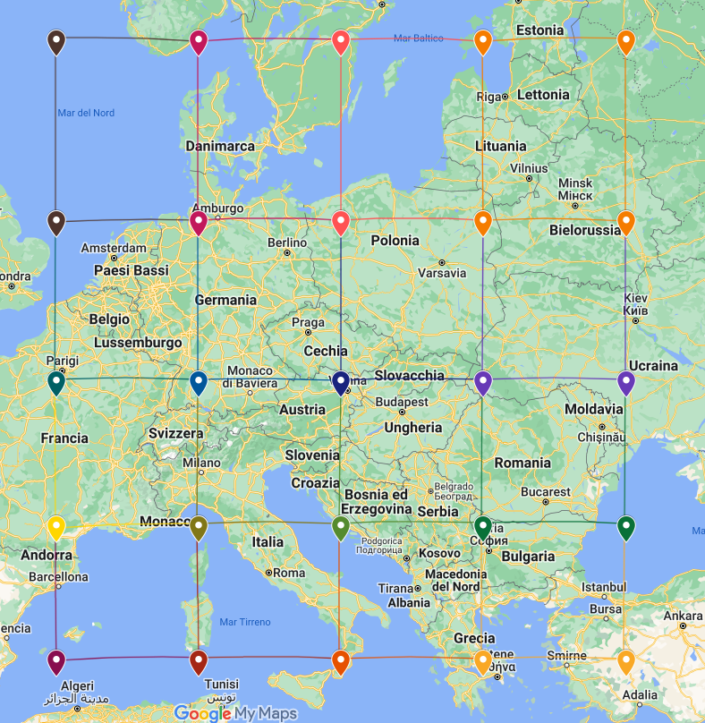
Query 3 - Implementazione griglia
Abbiamo implementato la griglia 4x4 tra (38°, 2°) e (58°, 30°) sfruttando le seguenti 4 classi:
GeoGrid: griglia di 16 GeoCell, numerate da 0 a 15 dalla cella a SUD OVEST, fino alla cella a NORT EST.
GeoCell: una cella formata da 4 GeoPoint e da 2 a 4 GeoSegment.
GeoSegment: un segmento formato da due GeoPoint, i cui estremi (GeoPoint) possono essere inclusi o esclusi
GeoPoint: classe che contiene longitudine e latitudine del punto geografico
Convenzione: data una cella, i punti nei bordi INFERIORE e SINISTRO appartengono ad essa, mentre il bordo SUPERIORE e DESTRO appartengono alle celle adiacenti, se presenti. Solo il punto in basso a sinistra appartiene alla cella, gli altri appartengono alle celle adiacenti, se presenti altrimenti alla cella corrente.
In figura, i colori dei punti e dei bordi delimitano l’appartenenza degli stessi a una cella o un’altra.

Slide 16

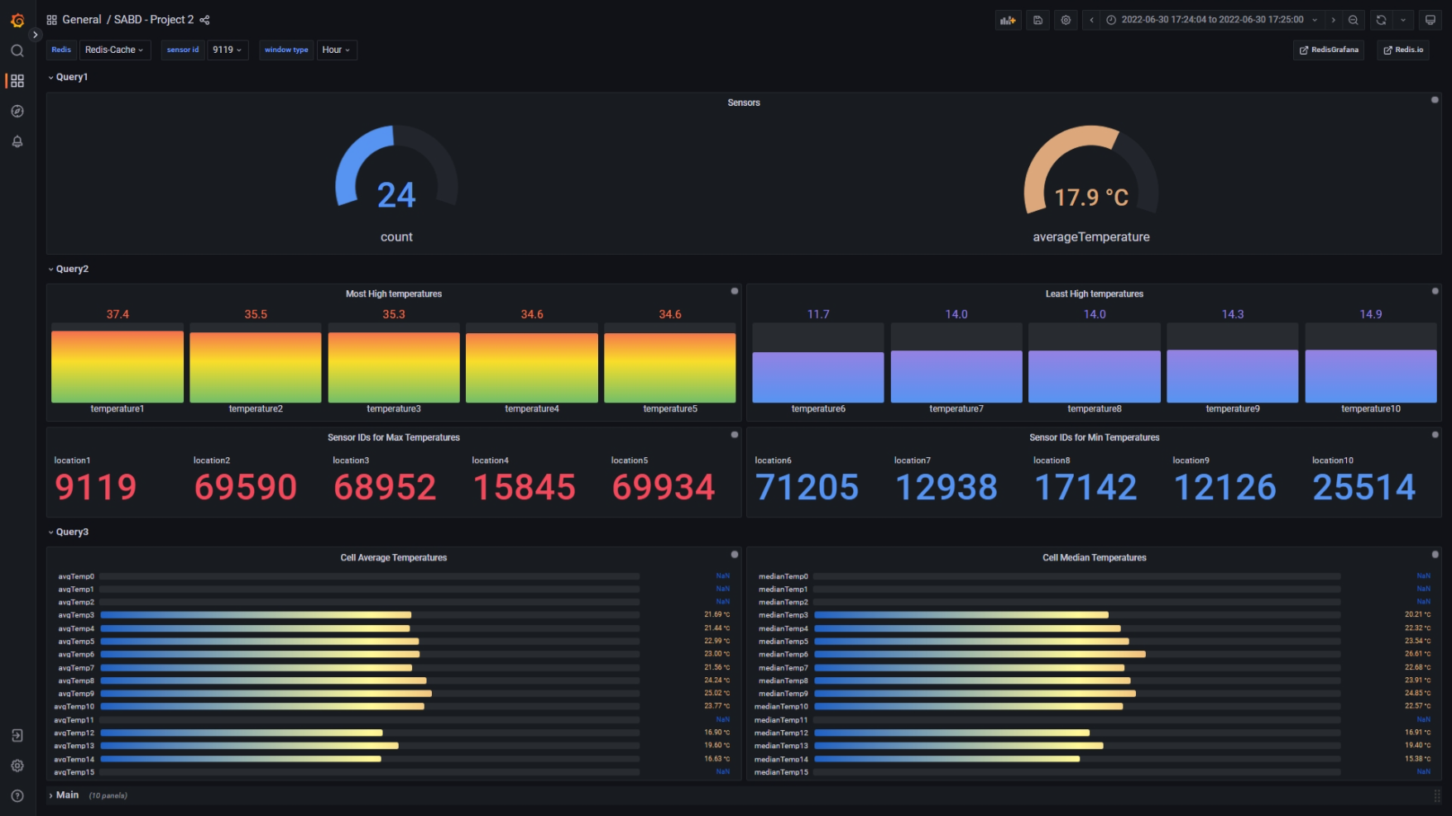
Serving layer – redis & grafana
Per salvare i dati su Redis, abbiamo implementato con Jedis una classe astratta ad-hoc che estende RichSinkFunction (RedisHashSink<T>), in quanto la classe ufficiale di Flink non permetteva di assegnare agli hash redis più di un campo alla volta.
Le tre query implementano la classe RedisHashSink<Query#Result> in modo da aggiungere all’hash i campi che vengono salvati in Query#Result.
I dati salvati su Redis vengono recuperati da Grafana e visualizzati in tempo reale.
Le variabili Grafana windowType e sensorId permettono di visualizzare dati differenti a seconda del valore scelto.

Slide 17

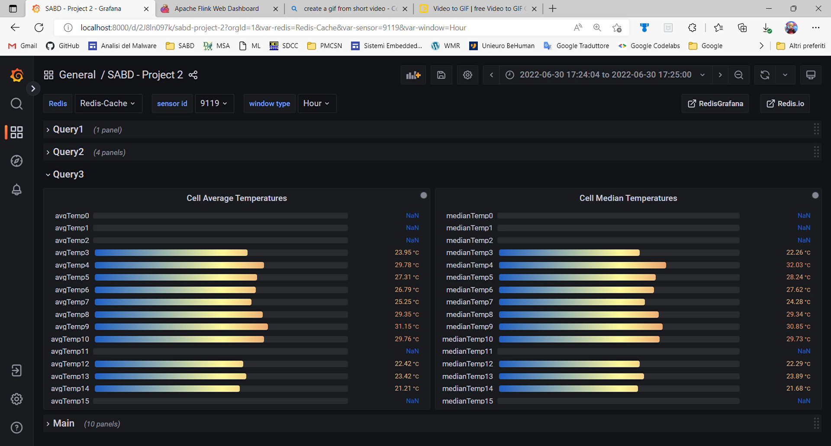
Real-time Data visualization

Slide 18

Performance – CARATTERISTICHE TECNICHE
Le caratteristiche di riferimeno della piattaforma per le performance sono le seguenti:
Windows 10 Home
Docker con WSL2
Intel Core i5 10a generazione @2.50 GHz, 4 core, 8 thread
8 GB RAM (2 GB RAM per docker)

Slide 19
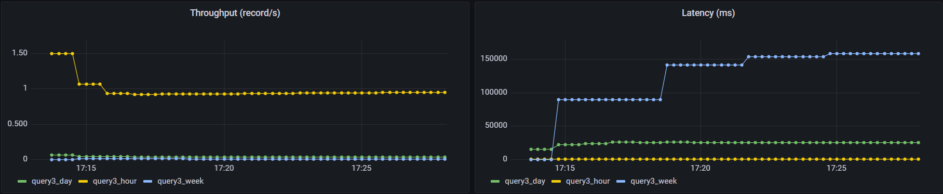
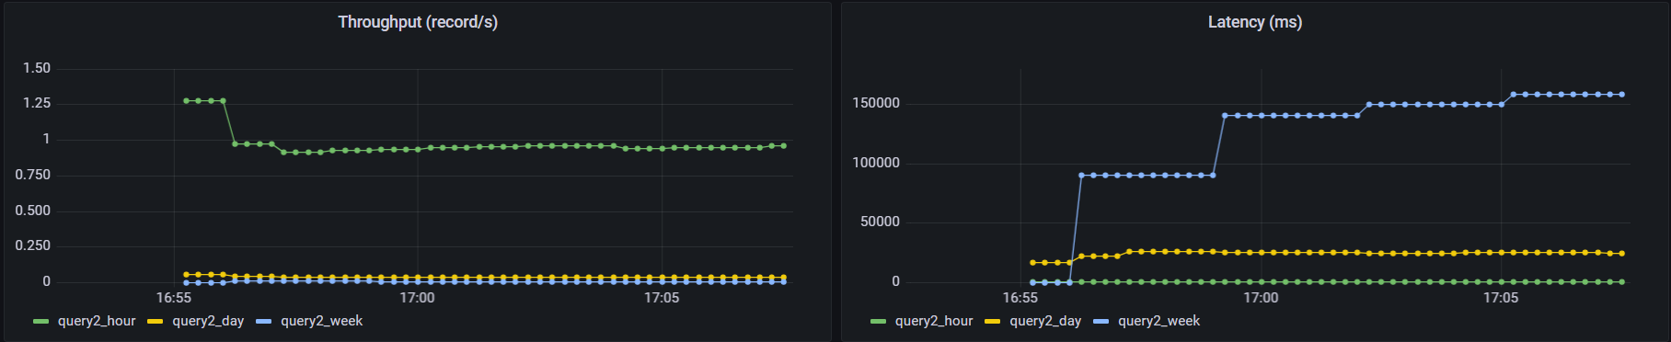
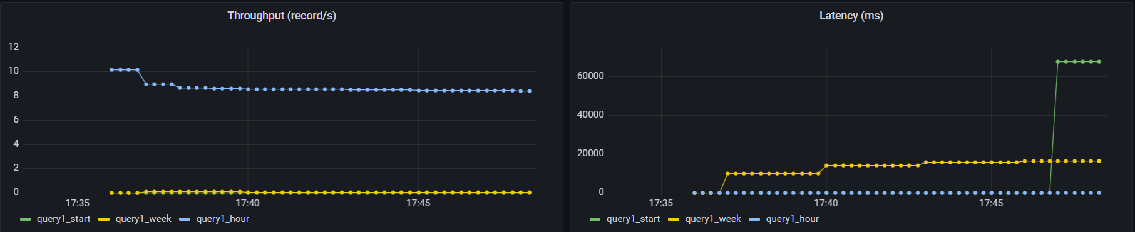
Performance – grafana & prometheus
Grafana è stato utilizzato anche per visualizzare l'andamento delle metriche di throughput e latenza, sfruttando la sua compatibilità con Prometheus per visualizzarle in due grafici a serie temporali aggiornati in tempo reale.
Anche in questo caso sono state sfruttate le variabili Grafana (e le regex) per poter visualizzare solo un tipo di finestra o tutte quelle disponibili per la query in esecuzione.

Slide 20
Performance - throughput

Slide 21
Performance - throughput

Slide 22
Performance - latenza

Slide 23
Performance - latenza

Slide 24
GRAZIE PER L’ATTENZIONE!

